Slide 1
공제회 관리자 구성 요청사항
URL 분리 : https://www.miraeij.com/police/jehu/pmaa
IP 제한 : 추후 전달
제공 관리자
- 상품관리
- 강좌/주문관리, 환불관리, 구매/환불 목록

Slide 2
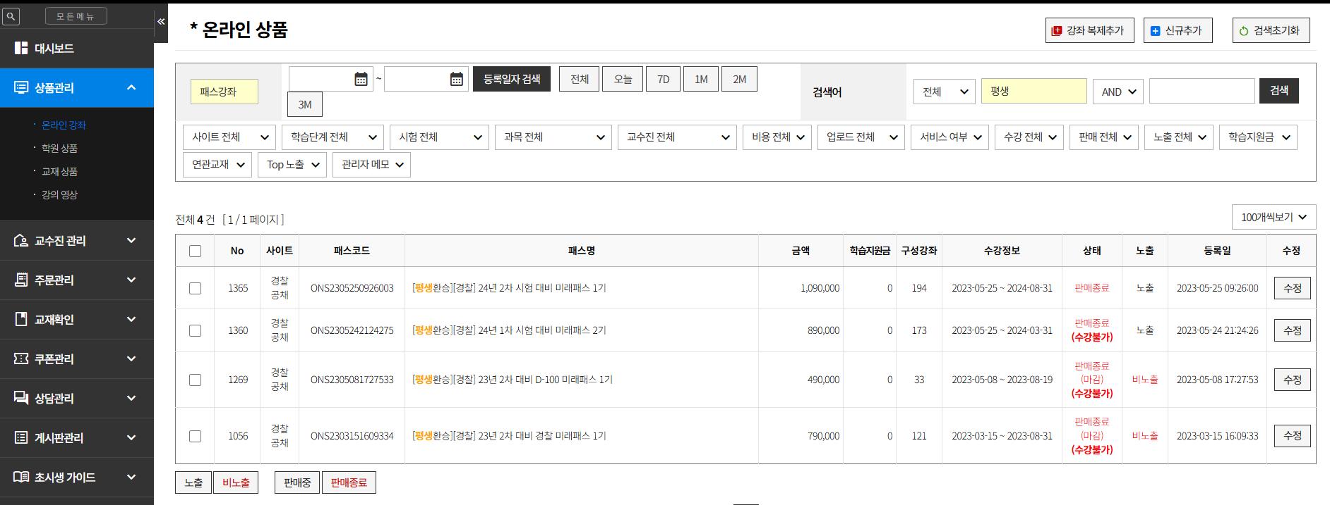

Slide 3
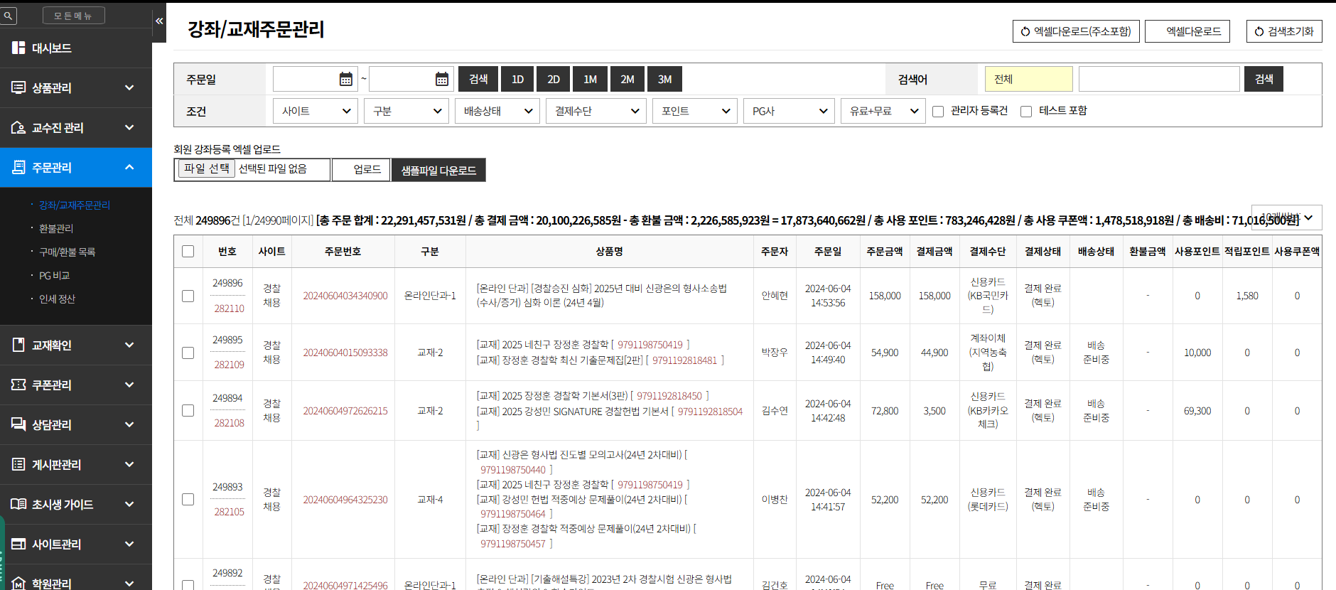

Slide 4

(주)미래인재경찰 × 경찰공제회 관리자모드
Id
Password
LOG IN

Slide 5

미래인재 로고
공제회님 / 로그아웃
강의 관리
주문 관리
환불 관리
정산 관리
클릭시, 새창띄우기
직렬 전체
과목 전체
교수진
상품구분
〉
〉
〉
〉
(직렬 미설정)
경찰승진
(과목 미설정)
실무종합(공제회)
(교수 미설정)
장정훈
(상품 미설정)
단과
패스
직렬
과목
교수
상품구분
강좌명
금액
학습하기
경찰승진
실무종합
장정훈
단과
[경찰승진 기본] 2025 장정훈의 실무종합 기본이론(24년 6월)
200,000(10%)
180,000
영상보기
경찰승진
실무종합
장정훈
단과
[경찰승진 기본] 2025 장정훈의 실무종합 기본이론(24년 6월)
200,000(10%)
180,000
영상보기
경찰승진
실무종합
장정훈
단과
[경찰승진 기본] 2025 장정훈의 실무종합 기본이론(24년 6월)
200,000(10%)
180,000
영상보기
경찰승진
실무종합
장정훈
단과
[경찰승진 기본] 2025 장정훈의 실무종합 기본이론(24년 6월)
200,000(10%)
180,000
영상보기
경찰승진
실무종합
장정훈
단과
[경찰승진 기본] 2025 장정훈의 실무종합 기본이론(24년 6월)
200,000(10%)
180,000
영상보기
경찰승진
실무종합
장정훈
단과
[경찰승진 기본] 2025 장정훈의 실무종합 기본이론(24년 6월)
200,000(10%)
180,000
영상보기
경찰승진
실무종합
장정훈
단과
[경찰승진 기본] 2025 장정훈의 실무종합 기본이론(24년 6월)
200,000(10%)
180,000
영상보기
별도 효과 없이 보여주기
1
2
3
4
5
6
페이징 - 10개

Slide 6
패스는 하지 않기로 했음
무시하기
강의 관리
주문 관리
환불 관리
정산 관리
직렬 전체
과목 전체
교수진
상품구분
〉
〉
〉
〉
(직렬 미설정)
경찰승진
(과목 미설정)
실무종합(공제회)
(교수 미설정)
장정훈
(상품 미설정)
단과
패스
직렬
패스명
금액
경찰승진
[경찰승진] [공제회] 2025 경찰 승진 미래패스
2,000,000(10%)
1,800,000
경찰승진
[경찰승진] [공제회] 2025 경찰 승진 미래패스
2,000,000(10%)
1,800,000
경찰승진
[경찰승진] [공제회] 2025 경찰 승진 미래패스
2,000,000(10%)
1,800,000
경찰승진
[경찰승진] [공제회] 2025 경찰 승진 미래패스
2,000,000(10%)
1,800,000
경찰승진
[경찰승진] [공제회] 2025 경찰 승진 미래패스
2,000,000(10%)
1,800,000
경찰승진
[경찰승진] [공제회] 2025 경찰 승진 미래패스
2,000,000(10%)
1,800,000
경찰승진
[경찰승진] [공제회] 2025 경찰 승진 미래패스
2,000,000(10%)
1,800,000
1
2
3
4
5
6
페이징 - 10개

Slide 7
PC 저화질 영상 재생
영상보기
순서 | 강의명 | 시간 | 영상 | 첨부파일
1 | [240408_01] 01강 01장 수사 p2~10 | 01:01:40
2 | [240408_02] 02강 제2절 수사기관과 피의자 p11~24 | 00:47:16
3 | [240408_03] 03강 Ⅱ. 피의자 p25~35 | 00:37:41
4 | [240408_04] 04강 Ⅳ. 고소 p35~42 | 01:05:47
5 | [240409_01] 05강 7. 고소불가분의 원칙 p42~46 | 01:00:19
6 | [240409_02] 06강 참고하기. 친족상도례 p47~54 | 00:52:37
7 | [240409_03] 07강 9. 고소의 포기 p55~62 | 00:47:09
강의보기
강의보기
강의보기
강의보기
강의보기
강의보기
강의보기

Slide 8
강의 관리
주문 관리
환불 관리
정산 관리
주문일
조건
직렬 전체
교수진
구분
결제수단
포인트
PG사
〉
〉
〉
〉
〉
경찰 승진
장정훈
온라인
단과
패스
전체 OOOOO건 [1/OOOO페이지] [총 주문 합계 : 10,000원 / 총 결제 금액 : 10,000원 - 총 환불 금액 : 0원 = 10,000원 / 총 사용 포인트 : 0원 / 총 사용 쿠폰액 : 0원]
번호 | 직렬 | 주문번호 | 구분 | 상품명 | 주문자 | 주문일 | 주문금액 | 결제금액 | 결제수단 | 결제상태 | 환불금액 | 사용포인트 | 적립포인트 | 사용쿠폰액
246587 | 경찰승진 | 20240528300197100 | 단과 | [온라인 단과][경찰승진 기본] 2025 장정훈의 실무종합 기본이론(24년 6월) | 정남헌 | 2024-05-28 16:56 | 10000 | 10000 | 카드 | 결제 완료 | - | 0 | 0 | 0
15열

Slide 9
강의 관리
주문 관리
환불 관리
정산 관리
날짜검색
조건
직렬 전체
교수진
구분
선택
결제수단
포인트
〉
〉
〉
〉
〉
〉
경찰 승진
장정훈
온라인
단과
패스
환불요청
환불진행중
환불완료
환불취소
전체 OOOOO건 [1/OOOO페이지] [총 환불 합계 : 10,000원]
번호 | 직렬 | 주문번호 | 구분 | 상품명 | 주문자 | 주문일 | 주문 금액 | 결제 금액 | 결제 수단 | 환불 상품액 | 환불 금액 | 환불 완료일 | 사용 포인트 | 적립 포인트 | 사용 쿠폰액 | 환불상태
246587 | 경찰승진 | 20240528300197100 | 단과 | [온라인 단과][경찰승진 기본] 2025 장정훈의 실무종합 기본이론(24년 6월) | 정남헌 | 2024-05-28 16:56 | 10000 | 10000 | 카드 |  |  | - | 0 | 0 | 0

Slide 10
강의 관리
주문 관리
환불관리
정산 관리
페이지없음

